Slide 1
Дійсні числа
Виконала учениця 10-А класу Шкляр Маргарита

Slide 2
Дійсні числа — елементи числової системи, яка містить у собі раціональні числа і, в свою чергу, є підмножиною комплексних чисел.
Математична абстракція, яка виникла з потреб вимірювання геометричних і фізичних величин навколишнього світу, а також виконання таких математичних операцій як добування кореня, обчислення логарифмів, розв'язування алгебраїчних рівнянь.

Slide 3
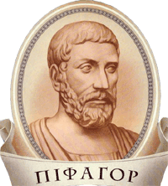
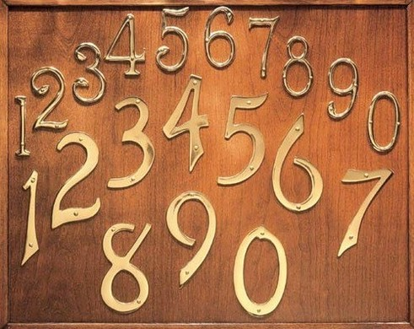
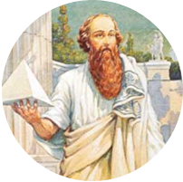
Все впорядковується відповідно до чисел. Піфагор

Slide 4
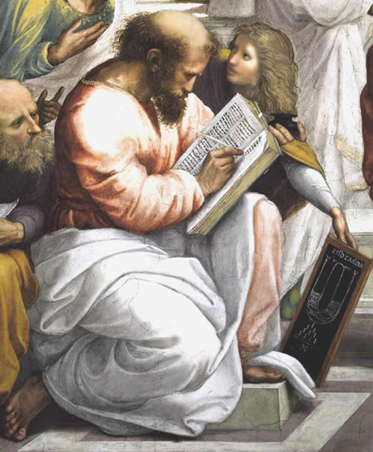
Піфагор Самоський (бл.580р.-500р. до н.е.)
Давньогрецький математик, філософ. Організував свою школу. Досліджував проблеми теорії чисел, геометрії, гармонії, астрономії.
Вважав, що все визначають числа. Досліджував різні види чисел: парні, трикутні, квадратні, досконалі, дружні.

Slide 5
Цифри – це знаки, якими позначають числа.
0
7
9
6
1
Натуральних чисел безліч, а цифр десять.
2
4
8
5
3
Натуральні числа – це числа, які використовують під час лічби.

Slide 6
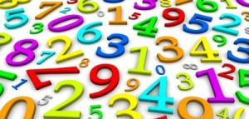
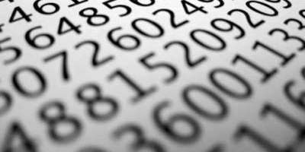
Цілі числа – це натуральні числа, протилежні їм числа та число 0.

Slide 7
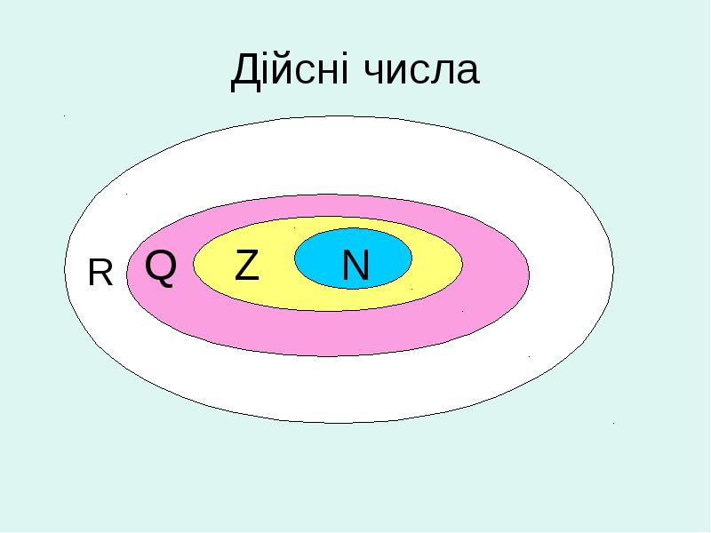
Раціональні числа – це числа, які можна подати у вигляді відношення, де m- ціле число, а n- натуральне.

Slide 8
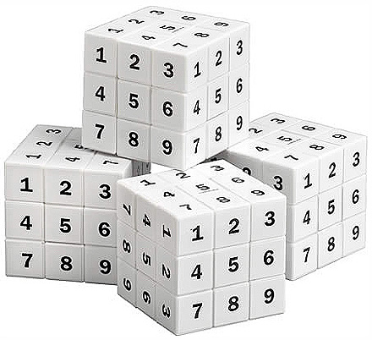
Кожне раціональне число можна записати у вигляді скінченного або нескінченного періодичного дробу.

Slide 9
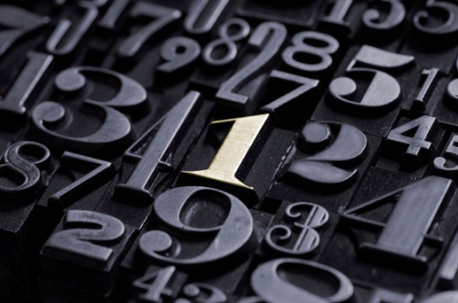
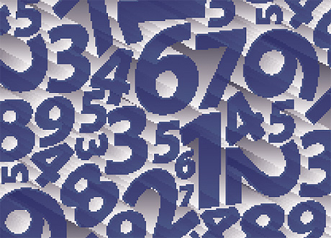
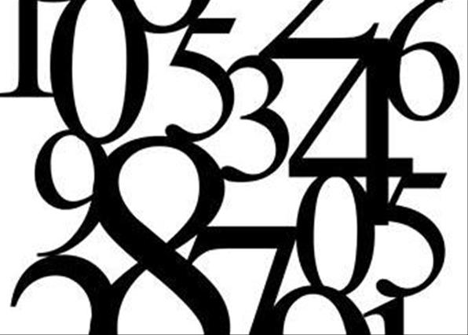
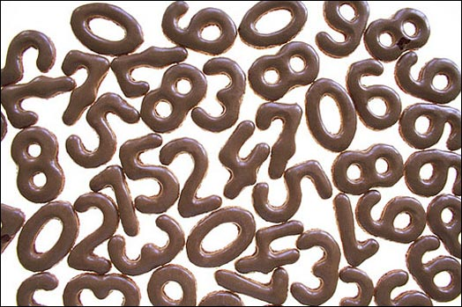
Існують числа, відмінні від раціональних.
Ірраціональні числа – це числа, які не можна подати у вигляді відношення двох цілих чисел.
Приклад:
Дійсні числа - це усі раціональні й ірраціональні числа.

Slide 10
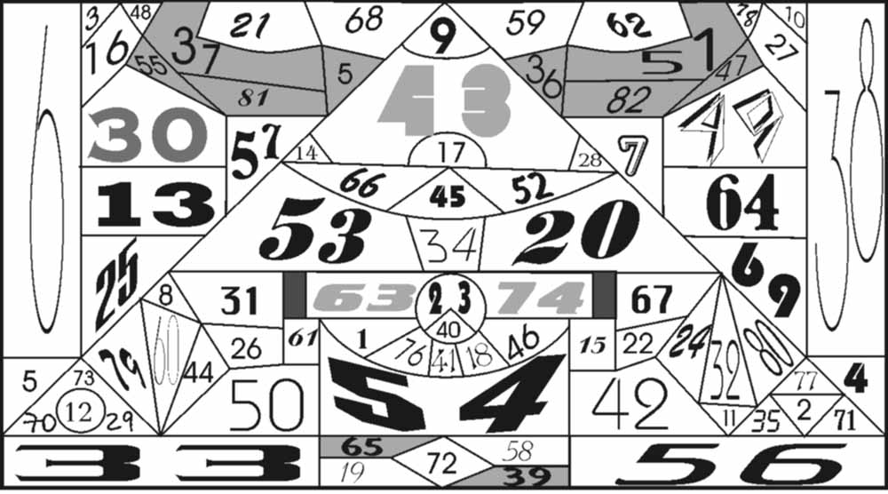
Комплексні числа – числа виду a+bi, де a і b – довільні дійсні числа, а i- уявна одиниця. Уявні числа – це такі комплексні числа, які не є дійсними.

